Slide 1

Miguel Ángel Núñez-Romero Olmo
David Letrán González

Slide 2
ÍNDICE
¿Qué es Predictorum?
Detalles técnicos
Planificación
Requisitos
Análisis
Diseño
Implementación
Resultado
Conclusiones

Slide 3
ÍNDICE
¿Qué es Predictorum?
Detalles técnicos
Planificación
Requisitos
Análisis
Diseño
Implementación
Resultado
Conclusiones

Slide 4

¿QUÉ ES PREDICTORUM?
Inteligencia Artificial

Slide 5

¿QUÉ ES PREDICTORUM?
Predicciones futbolísticas

Slide 6

¿QUÉ ES PREDICTORUM?
Carácter social añadido

Slide 7
ÍNDICE
¿Qué es Predictorum?
Detalles técnicos
Planificación
Requisitos
Análisis
Diseño
Implementación
Resultado
Conclusiones

Slide 9
ÍNDICE
¿Qué es Predictorum?
Detalles técnicos
Planificación
Requisitos
Análisis
Diseño
Implementación
Resultado
Conclusiones

Slide 10
REQUISITOS

Slide 11
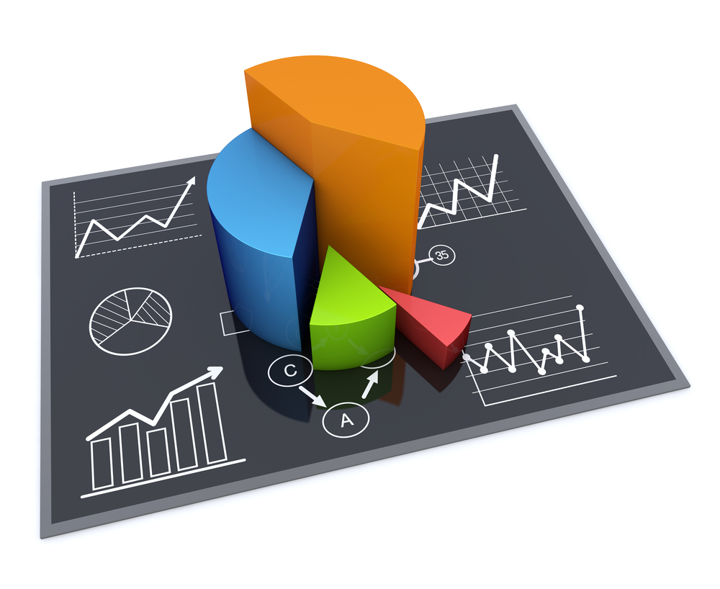
REQUISITOS
Estadísticas históricas y actuales

Slide 12
ÍNDICE
¿Qué es Predictorum?
Detalles técnicos
Planificación
Requisitos
Análisis
Diseño
Implementación
Resultado
Conclusiones

Slide 14
ÍNDICE
¿Qué es Predictorum?
Detalles técnicos
Planificación
Requisitos
Análisis
Diseño
Implementación
Resultado
Conclusiones

Slide 16
ÍNDICE
¿Qué es Predictorum?
Detalles técnicos
Planificación
Requisitos
Análisis
Diseño
Implementación
Resultado
Conclusiones

Slide 18
ÍNDICE
¿Qué es Predictorum?
Detalles técnicos
Planificación
Requisitos
Análisis
Diseño
Implementación
Resultado
Conclusiones

Slide 20
ÍNDICE
¿Qué es Predictorum?
Detalles técnicos
Planificación
Requisitos
Análisis
Diseño
Implementación
Resultado
Conclusiones

